Slide 1
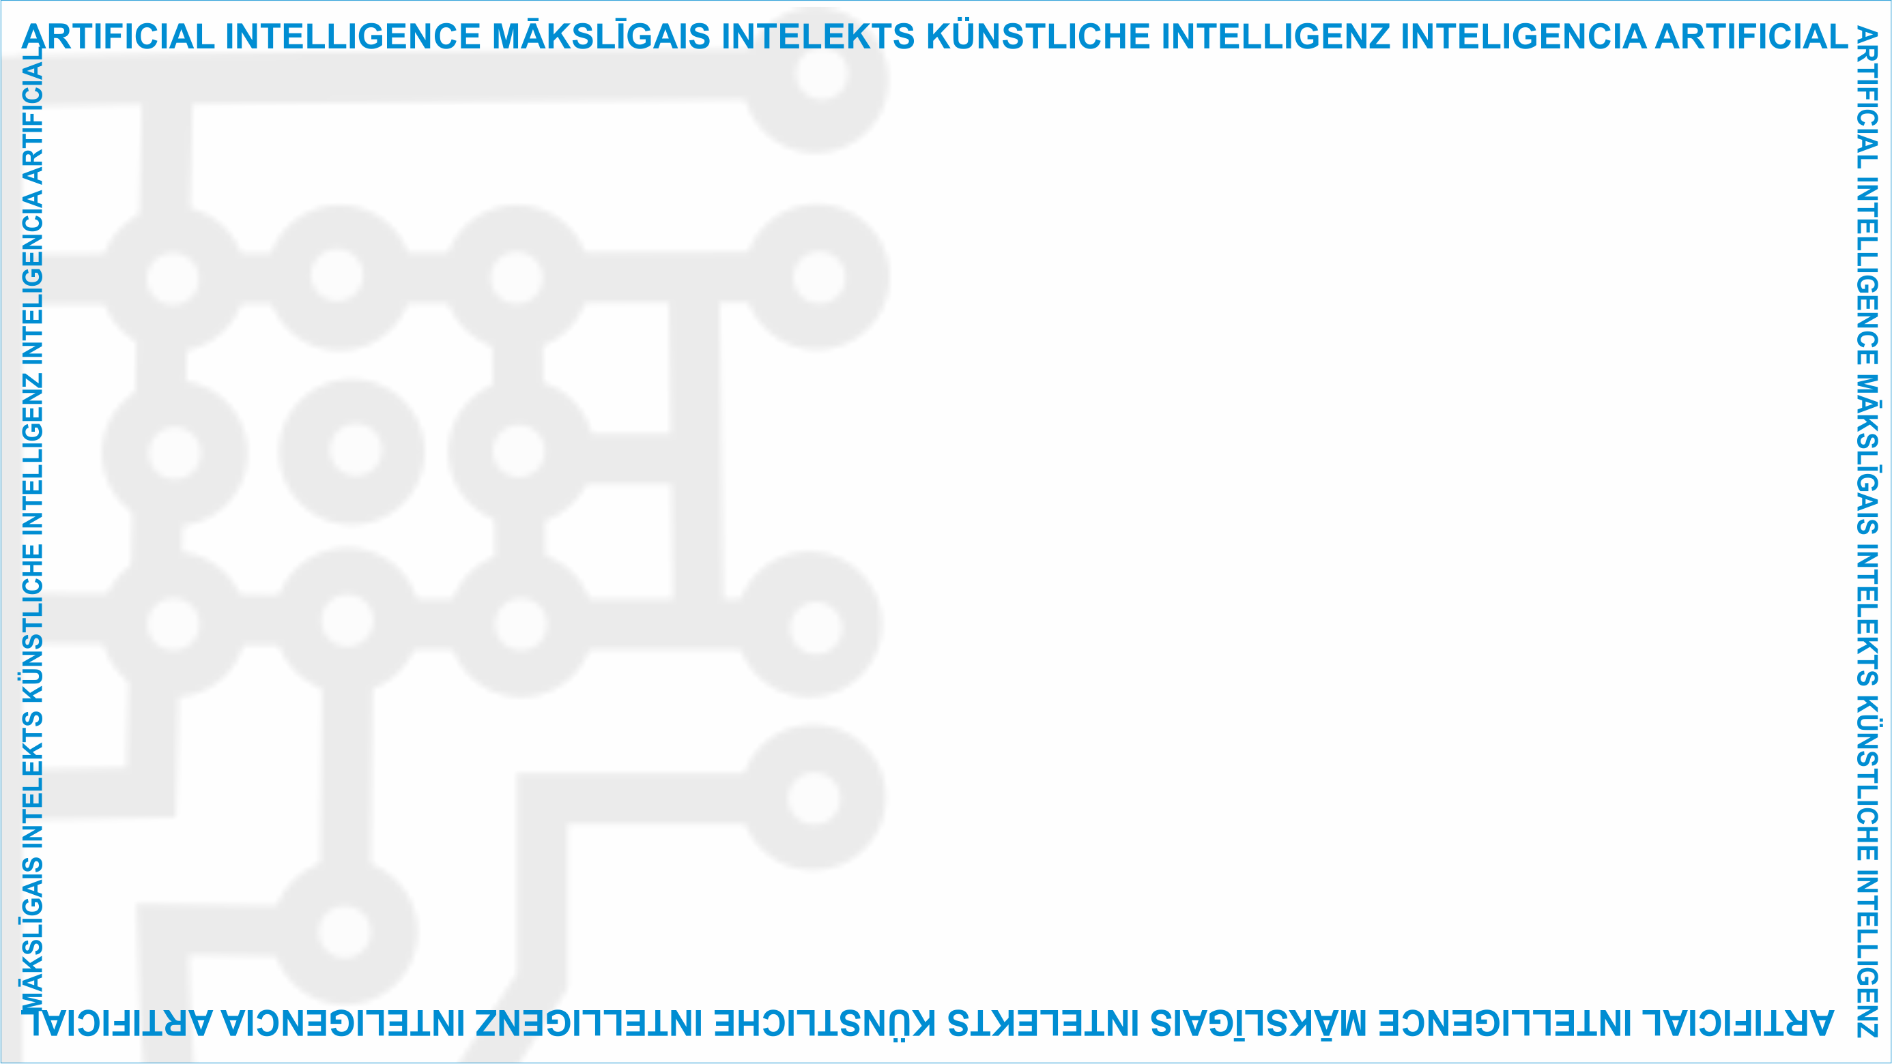
ArtIn Future – Ethik in der Künstlichen Intelligenz
Modul: Was ist KI?
Einheit: Einführung in die Künstliche Intelligenz
Zielgruppe: 9.-Klässler:innen (14-15 Jahre alt)
Entwickelt durch:
BEST Institut für berufsbezogene Weiterbildung und Personaltraining GmbH

Slide 2
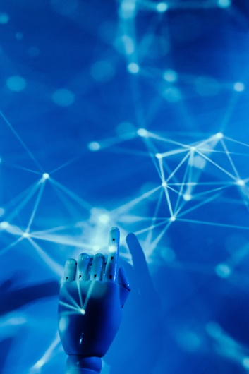
Was ist Künstliche Intelligenz?
Künstliche Intelligenz (KI) ist eine nicht menschliche Intelligenz.
Es handelt sich um die Fähigkeit einer Maschine auf der eines Menschen ähnlichen Weise zu denken, zu lernen, zu planen oder Entscheidungen zu treffen.
Unterrichtseinheit
1.1 Einführung in die Künstliche Intelligenz
Quelle: https://www.pexels.com/photo/robot-s-hand-on-a-blue-background-8386437//
The European Commission'support for the production of this publication does not constitute an endorsement of the contents, which reflect the views only of the authors, and the Commission cannot be held responsible for any use which may be made of the information contained therein.( (2020-1-DE02-KA226-VET-008138)

Slide 3
Was ist KI?
Künstliche Intelligenz kann Daten sammeln, diese analysieren, damit lernen und auf Grundlage dieses Wissens Entscheidungen treffen.
Anders als Menschen, die nur kleine Mengen an Informationen verarbeiten können, kann KI mit einem enormen Informationsvolumen arbeiten.
1.1 Einführung in die Künstliche Intelligenz
Quelle: https://www.pexels.com/photo/green-and-yellow-printed-textile-330771/
The European Commission'support for the production of this publication does not constitute an endorsement of the contents, which reflect the views only of the authors, and the Commission cannot be held responsible for any use which may be made of the information contained therein.( (2020-1-DE02-KA226-VET-008138)

Slide 4
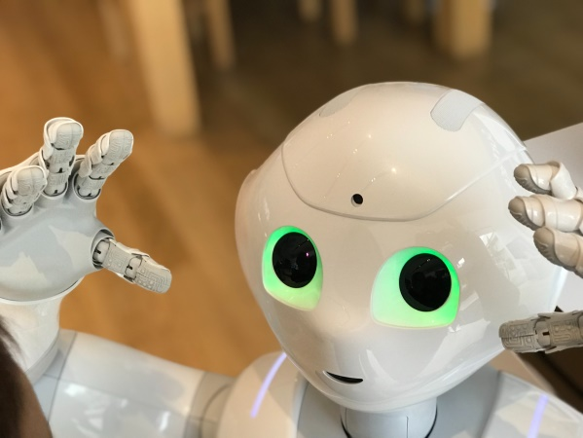
Die Geschichte der KI
Die Idee zur Künstlichen Intelligenz geht auf die 1950er Jahre zurück, als Alan Turing, ein berühmter britischer Computerwissenschaftler, „denkende Maschinen“ zum erstem Mal erwähnte.
1.1 Einführung in die Künstliche Intelligenz
Quelle: https://www.pexels.com/photo/close-up-shot-of-a-white-robot-6019019/
The European Commission'support for the production of this publication does not constitute an endorsement of the contents, which reflect the views only of the authors, and the Commission cannot be held responsible for any use which may be made of the information contained therein.( (2020-1-DE02-KA226-VET-008138)

Slide 5
Die Geschichte der KI
1956, erfanden John McCarthy, Marvin Minsky, Nathaniel Rochester und Claude basierend auf Turings Ideen den Begriff „Künstliche Intelligenz“.
Im gleichen Jahr begründete diese Gruppe amerikanischer Computerwissenschaftler Künstliche Intelligenz auch als wissenschaftliche Disziplin.
1.1 Einführung in die Künstliche Intelligenz
The European Commission'support for the production of this publication does not constitute an endorsement of the contents, which reflect the views only of the authors, and the Commission cannot be held responsible for any use which may be made of the information contained therein.( (2020-1-DE02-KA226-VET-008138)

Slide 6
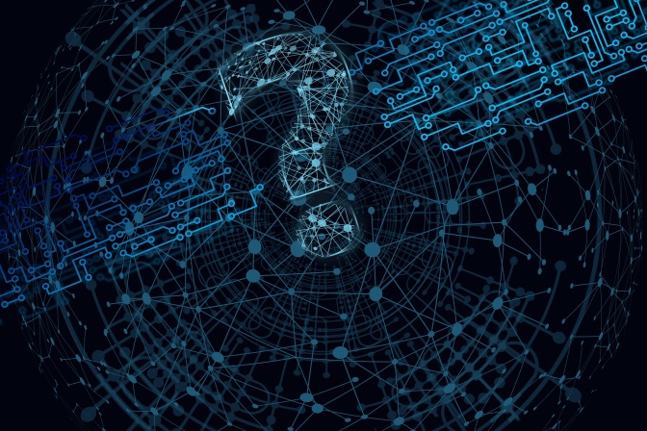
KI heute
Verglichen mit ihren frühen Anfängen hat sich die Künstliche Intelligenz im 21. Jahrhundert bedeutend weiterentwickelt.
Heutzutage ist sie nicht nur in der Lage, große Datenmengen zu sammeln und zu verarbeiten und eigenständig damit zu arbeiten, sondern kann auch ihr Verhalten durch die unabhängige Analyse vorangegangener Aktivitäten anpassen.
1.1 Einführung in die Künstliche Intelligenz
Quelle: https://pixabay.com/de/illustrations/fragezeichen-k%c3%bcnstliche-intelligenz-6786623/
The European Commission'support for the production of this publication does not constitute an endorsement of the contents, which reflect the views only of the authors, and the Commission cannot be held responsible for any use which may be made of the information contained therein.( (2020-1-DE02-KA226-VET-008138)

Slide 7
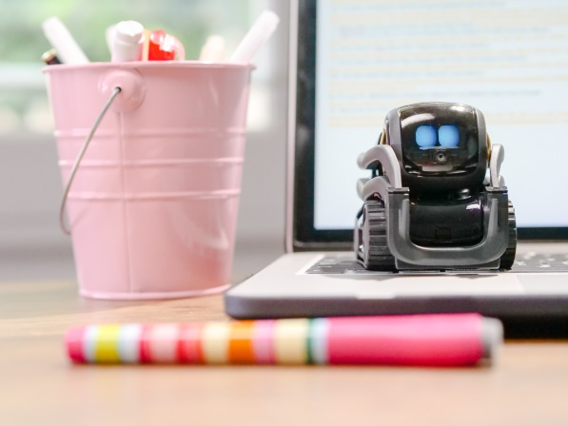
Arten der KI
Es gibt je nach Form zwei Arten der KI:
Software-KI – Virtuelle Assistenten, Suchmaschinen, Bildanalysesoftware, Stimm- und Spracherkennungssysteme.
‘Verkörperte’ AI – in Form von Robotern, selbstfahrenden Autos, Drohnen oder dem Internet der Dinge
1.1 Einführung in die Künstliche Intelligenz
Quelle: https://www.pexels.com/photo/miniature-toy-robot-on-top-of-laptop-s-keyboard-8566458/
The European Commission'support for the production of this publication does not constitute an endorsement of the contents, which reflect the views only of the authors, and the Commission cannot be held responsible for any use which may be made of the information contained therein.( (2020-1-DE02-KA226-VET-008138)

Slide 8
Arten der KI
Je nach der Leistungsfähigkeit unterscheidet man zwischen:
Schwache oder enge Künstliche Intelligenz (ANI)
Starke oder allgemeine Künstliche Intelligenz (AGI)
Künstliche Superintelligenz (ASI)
1.1 Einführung in die Künstliche Intelligenz
Quelle: https://www.pexels.com/photo/person-pointing-numeric-print-1342460/
The European Commission'support for the production of this publication does not constitute an endorsement of the contents, which reflect the views only of the authors, and the Commission cannot be held responsible for any use which may be made of the information contained therein.( (2020-1-DE02-KA226-VET-008138)

Slide 9
Group activity
But what are ANI, AGI, and ASI? To learn more about these types of AI, divide into three teams. Each team should research one of these AIs. After you finish, present your research to the whole class.
1.1 Introduction to artificial intelligence
Source: https://www.pexels.com/photo/group-of-people-sitting-on-chair-5212687/
The European Commission'support for the production of this publication does not constitute an endorsement of the contents, which reflect the views only of the authors, and the Commission cannot be held responsible for any use which may be made of the information contained therein.( (2020-1-DE02-KA226-VET-008138)

Slide 10
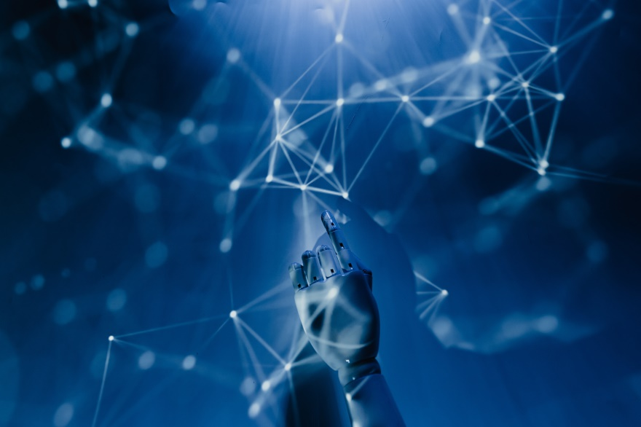
Fragen oder Anmerkungen?
1.1 Einführung in die Künstliche Intelligenz
Quelle: https://www.pexels.com/photo/robot-pointing-on-a-wall-8386440/
The European Commission'support for the production of this publication does not constitute an endorsement of the contents, which reflect the views only of the authors, and the Commission cannot be held responsible for any use which may be made of the information contained therein.( (2020-1-DE02-KA226-VET-008138)

Slide 11
Gedankenanstöße
Wie viel wusstet ihr vor diesem Unterricht über KI?
Was denkt ihr, wie die Zukunft der KI aussehen könnte?
Glaubt ihr, dass die KI so weit entwickelt werden kann, dass sie die menschliche Intelligenz eines Tages übertrifft?
1.1 Einführung in die Künstliche Intelligenz
The European Commission'support for the production of this publication does not constitute an endorsement of the contents, which reflect the views only of the authors, and the Commission cannot be held responsible for any use which may be made of the information contained therein.( (2020-1-DE02-KA226-VET-008138)

Slide 12
Weiterführende Literatur
Weitere Informationen zu KI gibt es hier:
KI in aller Kürze: https://www.techopedia.com/definition/190/artificial-intelligence-ai
KI - Definition und Terminologie:
https://towardsdatascience.com/artificial-intelligence-ai-terms-simply-explained-745c4734dc6c
Videos über KI:
Künstliche Intelligenz in 5 Minuten: https://www.youtube.com/watch?v=ad79nYk2keg
Die Zukunft der KI: https://www.youtube.com/watch?v=SN2BZswEWUA
Unterrichtseinheit
1.1 Ethische Prinzipien und ihre Bedeutung für die IKT und KI
The European Commission'support for the production of this publication does not constitute an endorsement of the contents, which reflect the views only of the authors, and the Commission cannot be held responsible for any use which may be made of the information contained therein.( (2020-1-DE02-KA226-VET-008138)

Slide 13
Projekt-Website: www.ai-future-project.eu
Facebook-Seite: facebook.com/artin-future

